Slide 1

DailyStandApp
Grupo 5:
- Fernando Faúndez
- Ignacio Galaz
- Héctor Gómez
- Constanza Mardones
- Nicole Olivares

Slide 2
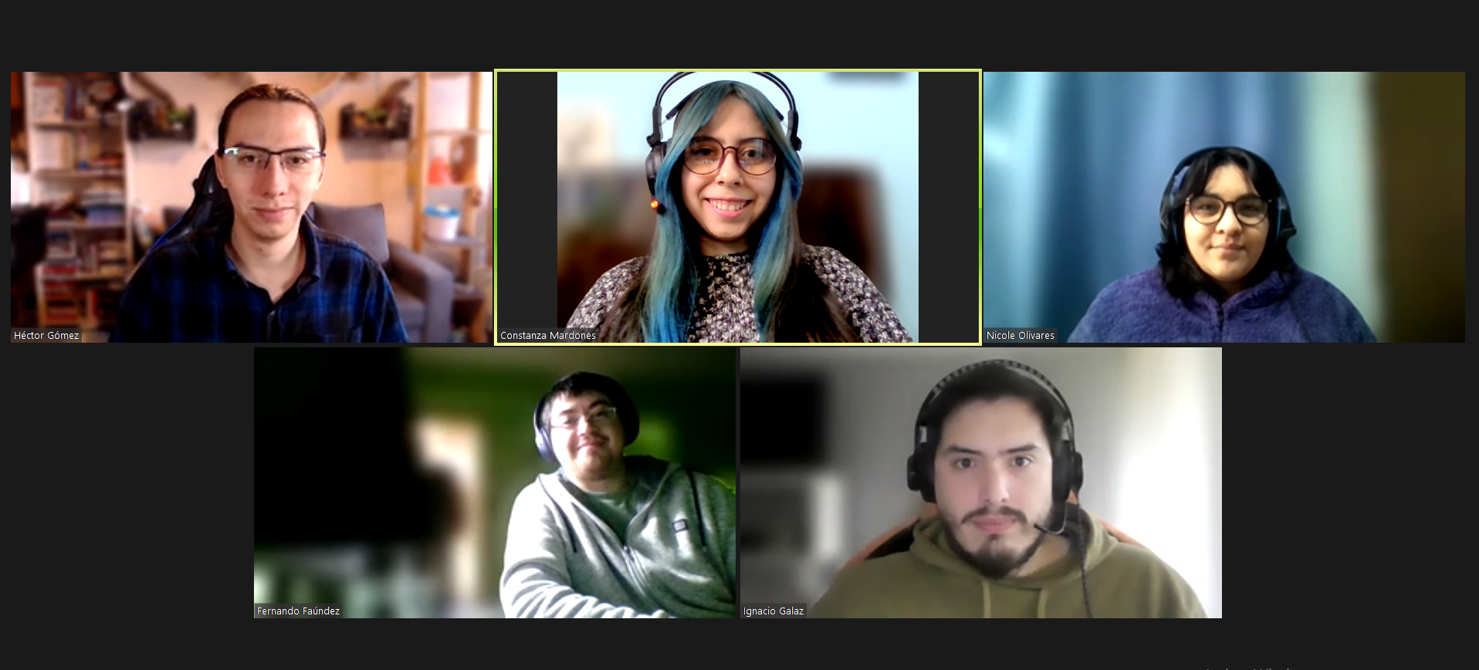
TEAM SCRUM
Héctor Gómez - Product owner
Constanza Mardones - Equipo desarrollador
Nicole Olivares - Equipo desarrollador
Fernando Faúndez - Equipo desarrollador
Ignacio Galaz - Scrum Master

Slide 3
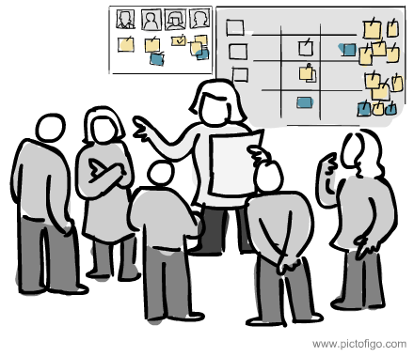
Finalidad del proyecto
¿Qué problema abordamos? ¿Por qué pensamos en esta solución?
Contestar las tres preguntas del daily stand-up
Tablero que permite visualizar respuestas
Almacenar la información de todas las dailys
Acceder de manera simple y fluida a la información
Notes:
beneficio o solución

Slide 4
Valor agregado de DailyStandApp
Aplicación enfocada 100% en las reuniones diarias de Scrum.
Interfaz más intuitiva y amigable con el usuario.
Presencia del historial de reuniones pasadas.
Visualización con filtros por preguntas, usuarios, fecha y todo lo que quieras consultar.
Capacidad de añadir observaciones adicionales cada reunión.
Notes:
valor agregado

Slide 5
Vista Usuario
DailyStandApp Equipo Nombre 17/06/2022
Nombre Usuario
¿Qué hiciste ayer?
Ayer hice…
¿Qué harás hoy?
Hoy haré….
¿Hay algo que te impida avanzar?
Lo que me impide avanzar es….
Publicar

Slide 6
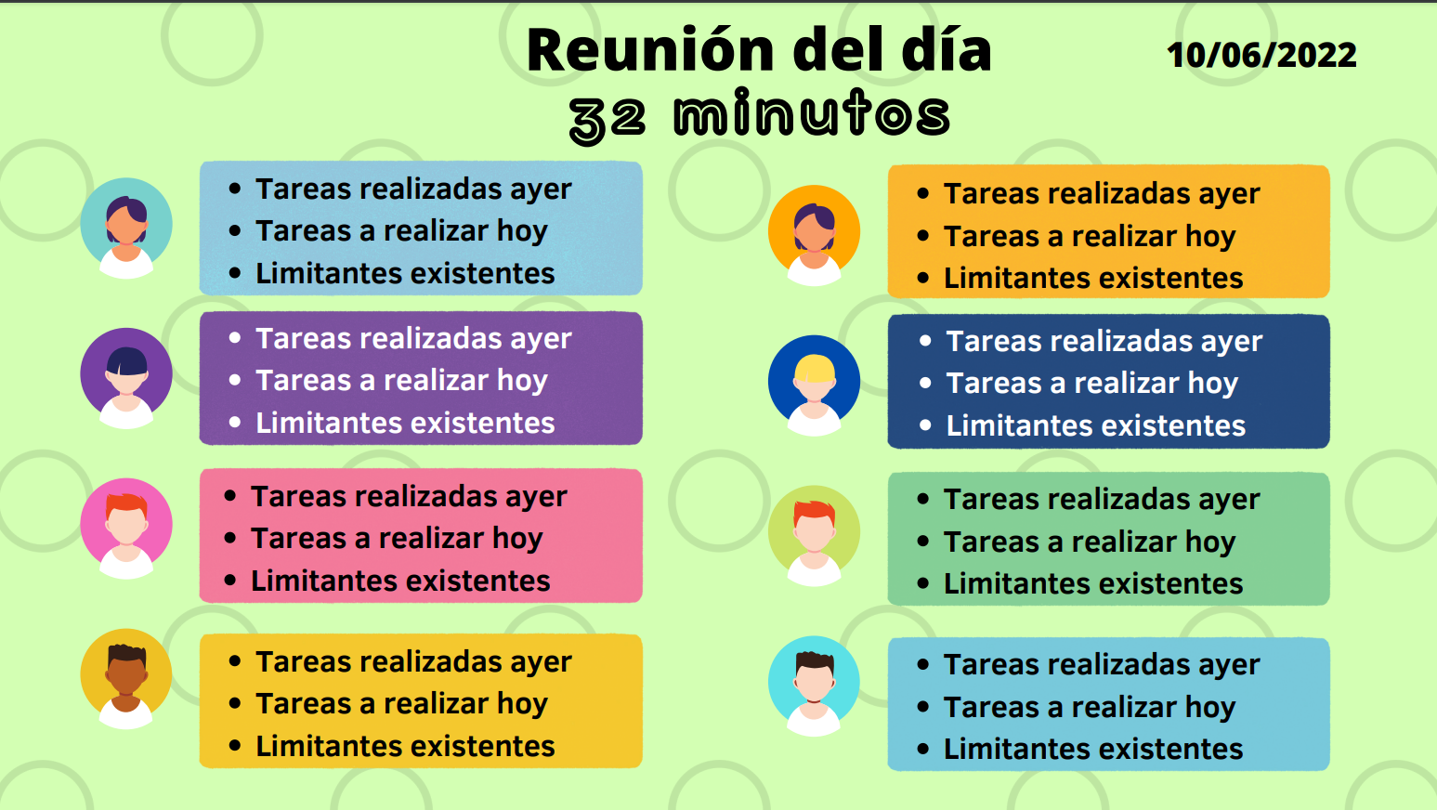
Vista General

Slide 7
Próximas actualizaciones
• Botón de solicitar ayuda en la tarea.
• Integración con tablero Sprints:
• Drag and Drop en tablero Sprint.
• Estado de tareas con etiqueta de colores.
• Valorizar tareas por tiempo y complejidad.
• Y más…

Slide 8
Gracias por su atención
¿Preguntas?
Notes:
Agradecimiento y despedida

